Slide 1
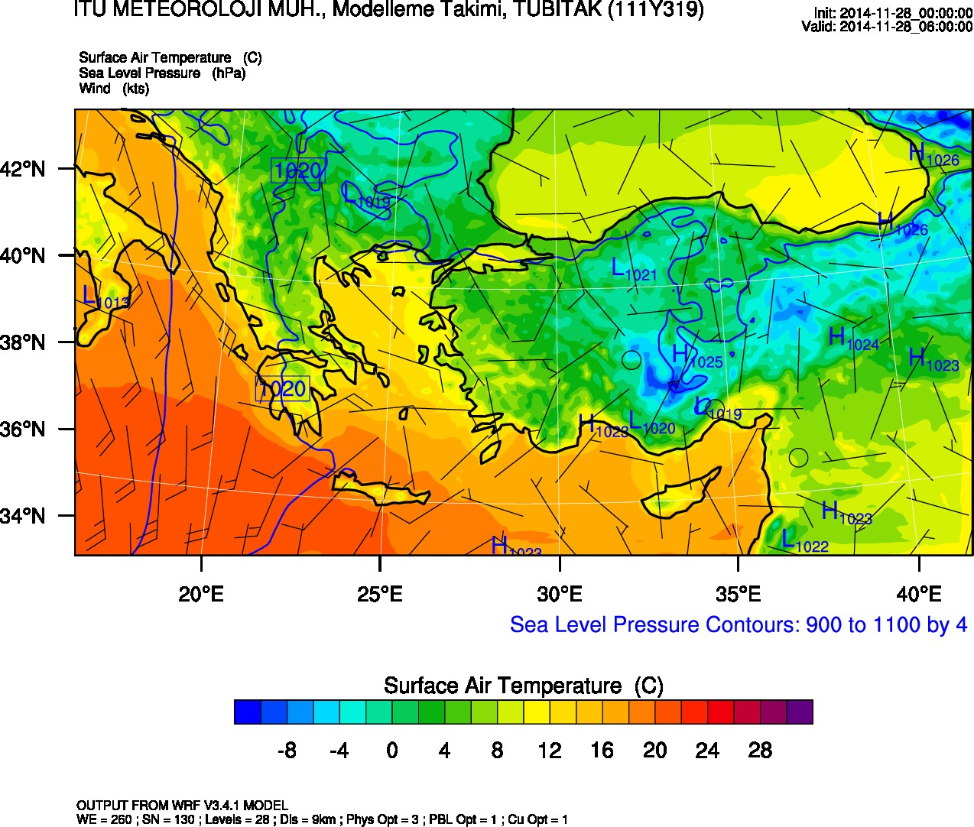

WRF
İTÜ
Uçak ve Uzay Bilimleri Fakültesi
Meteoroloji Mühendisliği Bölümü
uubf.itu.edu.tr
TÜBİTAK (111Y319)
COST (ES1004)

Slide 2

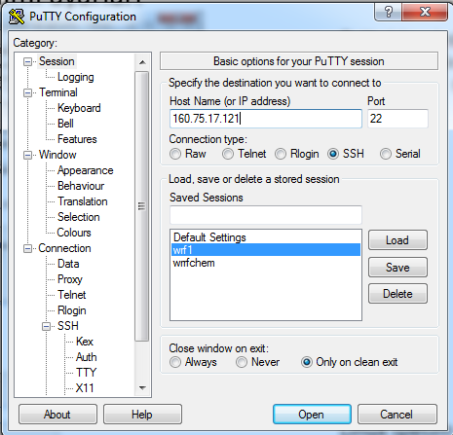
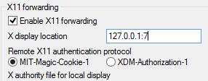
Sunucuya putty ile uzaktan bağlanmak için
Putty yazılımı ayarları
Model sonuçlarını sunucuda görselleştirme yazılımları ve komutları için;
windows işletim sistemlerine opengrads yüklenmelidir. Ve putty den önce çalıştırılmalıdır. http://opengrads.org/
Sunucuda görüntüleme yapmak için Putty yazılımında X11 etkinleştirilmelidir.
X display location: 127.0.0.1:7

Slide 3

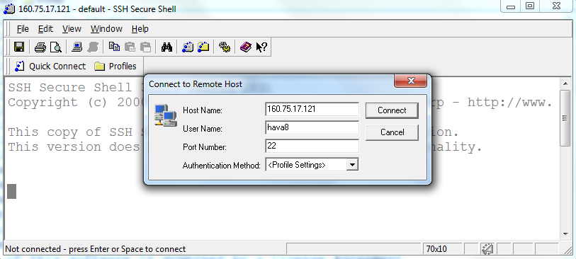
Sunucuya ssh ile uzaktan bağlanmak için
Linux işletim sisteminden bağlanmak için. Terminal arayüzünde
ssh hava8@160.75.17.121
veya
ssh –X hava8@160.75.17.121
Komutları kullanılabilir
-X özelliği sunucuda görüntüleme komutları için lazımdır.
https://winscp.net/eng/download.php
Dosya taşıma sistemi

Slide 4
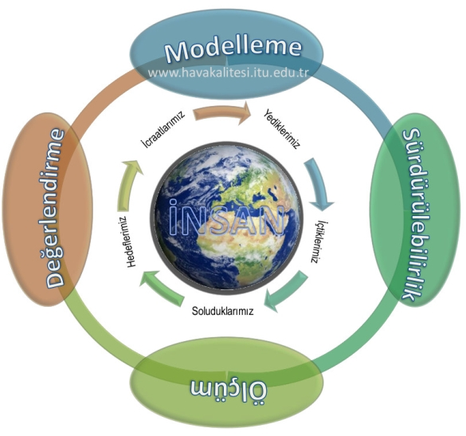
ATMOSFERİK DAĞILIMA ÇÖZÜMLER
Teorik yaklaşım
Analitik çözüm
Sayısal çözüm
Deneysel yaklaşım
Alan çalışmaları
Laboratuvar çalışmaları

Slide 5
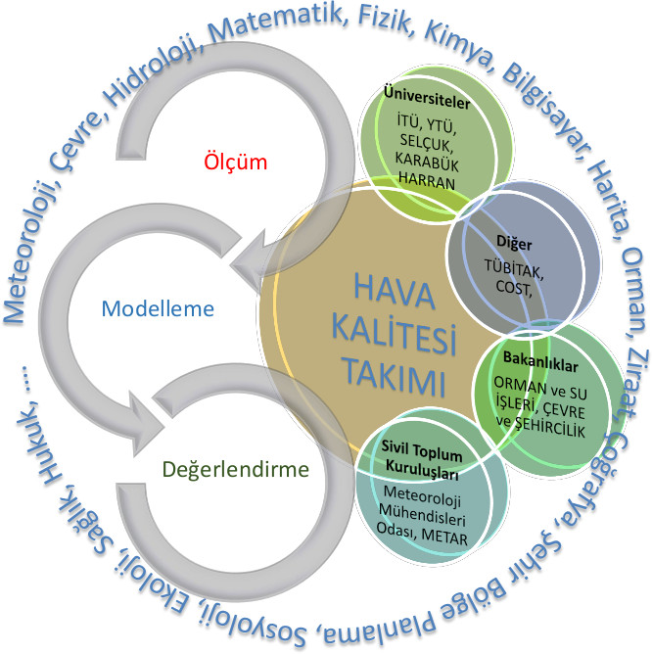
MODEL
Bir sistemi tanımlamak, açıklamak için basitleştirilmiş yollardır.. (örneğin: atmosferdeki hava hareketlerinin modellenmesi)
HAVA KİRLİLİĞİ MODELİ
Bir bölge atmosferindeki kirletici yoğunluklarının dağılımı ve tahmini için fiziksel ya da sayısal yollarla çözüm aramaktır.
Bazı atmosferik modeller
http://www.mi.uni-hamburg.de/index.php?id=539
http://www.epa.gov/epahome/models.htm

Slide 6
KÜRESEL MODELLER
GFS Global Forecast System (previously AVN) – developed by NOAA
NOGAPS – developed by the US Navy to compare with the GFS
GEM Global Environmental Multiscale Model – developed by the Meteorological Service of Canada (MSC)
IFS developed by the European Centre for Medium-Range Weather Forecasts, ECMWF
UM Unified Model developed by the UK Met Office
GME developed by the German Weather Service, DWD, NWP Global model of DWD
ARPEGE developed by the French Weather Service, Météo-France
IGCM Intermediate General Circulation Model
http://en.wikipedia.org/wiki/Atmospheric_model http://en.wikipedia.org/wiki/General_Circulation_Model

Slide 7
Weather Research and Forecasting (WRF)
1990-…
http://www.wrf-model.org
http://www.acd.ucar.edu/Staff/
http://www.mmm.ucar.edu/wrf/users/download/get_source2.html
Orta ölçek atmosferik araştırmalar ve tahmin ihtiyaçları için geliştirilmiştir.
İki dinamik çekirdek ve veri benzeşimi gibi özellikler içerir.
Metreler mesafesinden binlerce km düzeyine kadar hizmet verir.
National Center for Atmospheric Research (NCAR),
National Oceanic and Atmospheric Administration (represented by the National Centers for Environmental Prediction (NCEP)
Forecast Systems Laboratory (FSL)
Air Force Weather Agency (AFWA)
Naval Research Laboratory, the University of Oklahoma
Federal Aviation Administration (FAA).

Slide 8
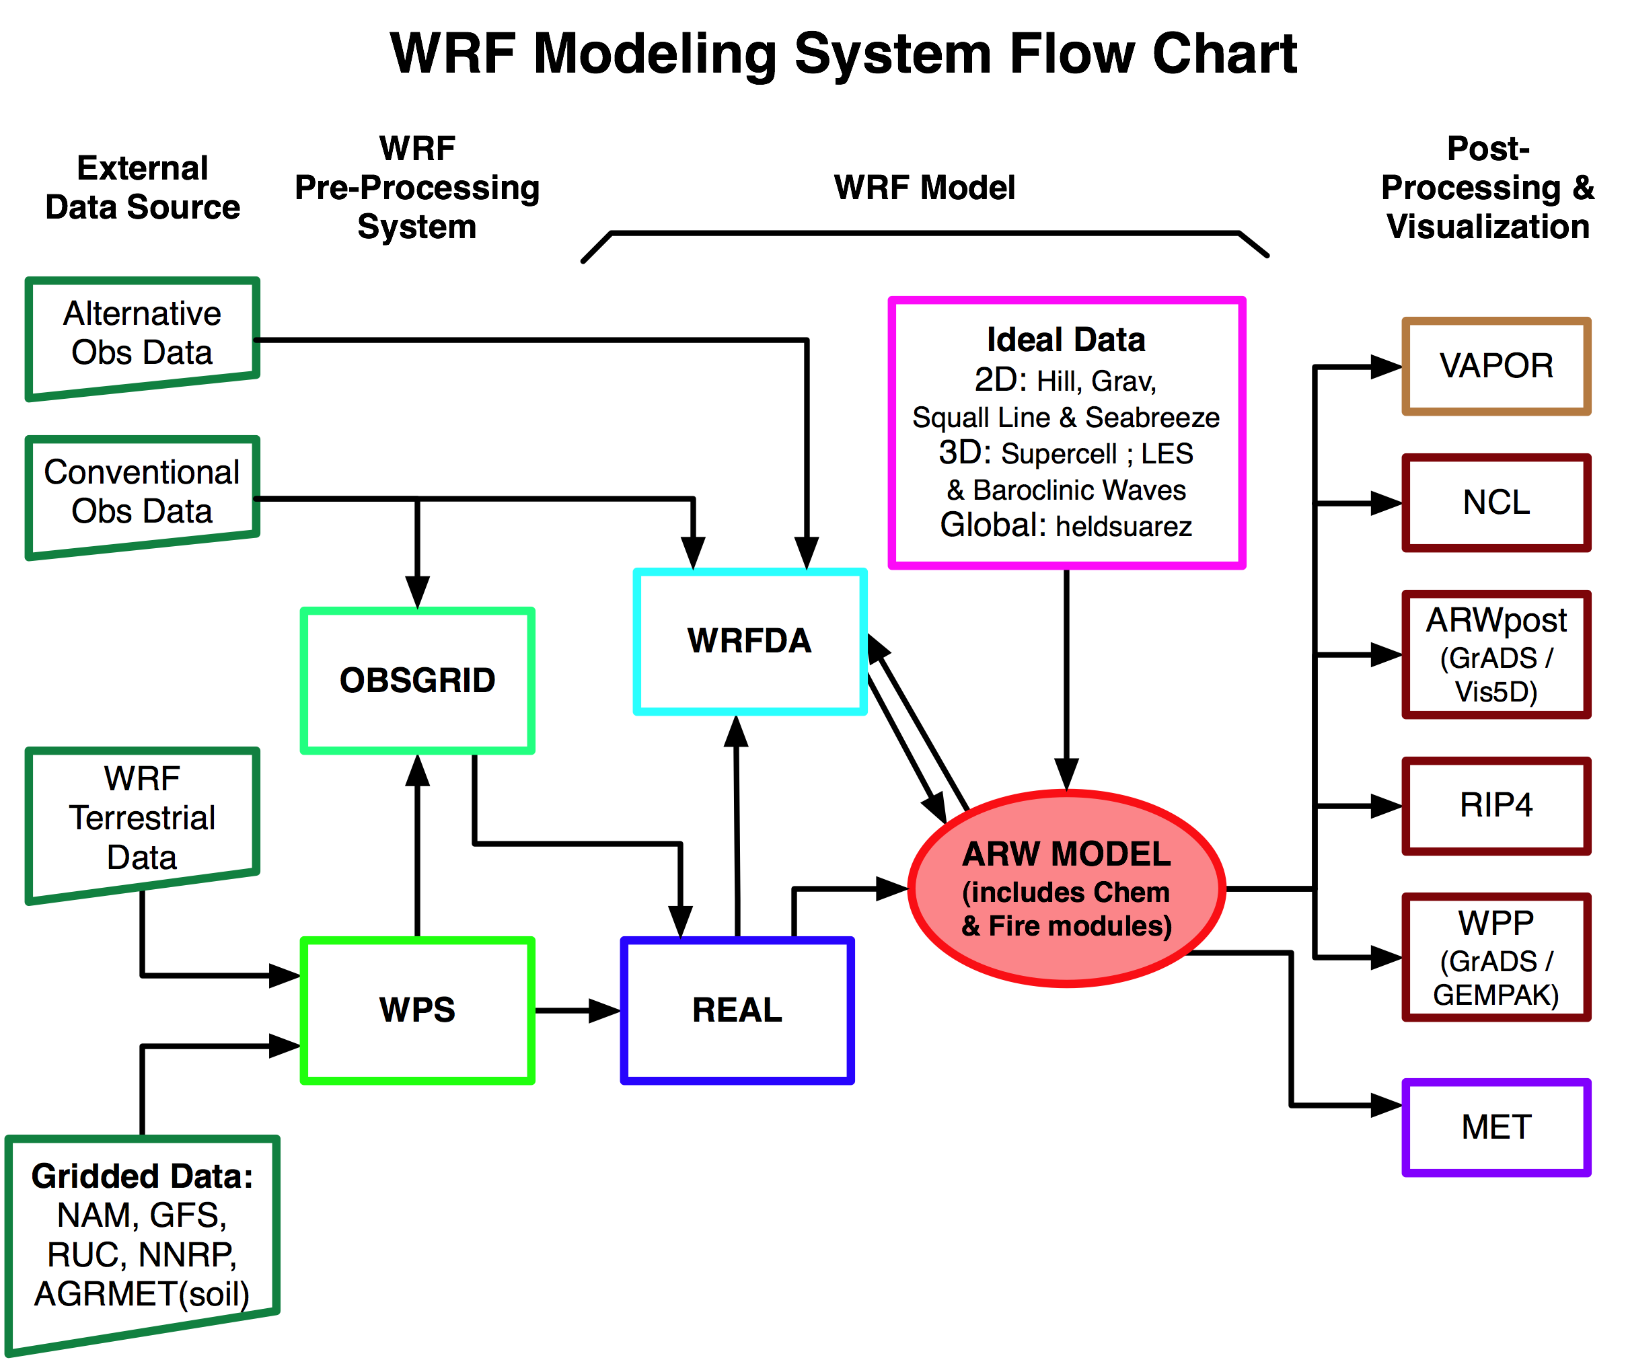
http://www.mmm.ucar.edu/wrf/users/model.html

Slide 9
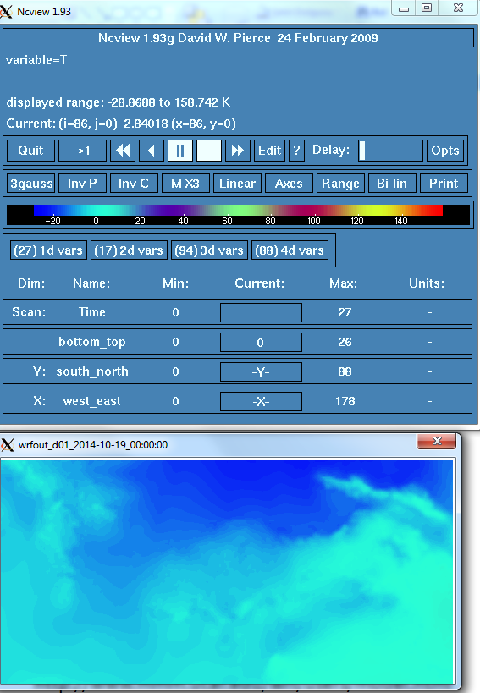
MODELİN ÇALIŞTIRILMASI,
WRF modeli çalıştırmak için 4 aşama vardır.
- Ön işlem (WPS)
Başlatma (real)
Sayısal bütünleştirme (WRF)
Görselleştirme NCL, GrADS, RIP, IDV, Panoly, VAPOR, ncview vs kullanılabilir.
Sağdaki ncview görüntüsüdür.
ncview wrfout_d01_2014-10-19_00\:00\:00
http://meteora.ucsd.edu/~pierce/ncview_home_page.html
http://www.aoddy.com/2014/09/09/how-to-install-wrf-3-6-1-on-ubuntu-14-10-server/
http://www.mmm.ucar.edu/wrf/users/model.html

Slide 10
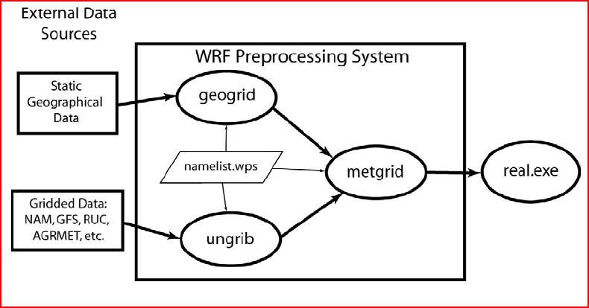
WPS (WRF Preprocessing System)

Slide 11
WRF modeli çalıştırma klasörü
WRF modeli her sunucuda farklı klasörde olabilir.
Sunucumuzda WRF klasöründedir. Yeni takımlar BENIOKU dosyasını okuyunuz.
WRF içerisinde her bir takım için ayrı klasörler mevcuttur. Takımlar içinde ise WPS ve WRFV3 (sürüm 3.6.1) klasörleri bulunur.
cd WRF
cd takim01
cd WPS
ls –altr klasördeki dosyalar, özellikleri, tarih sırasında listelenir
pwd (enter) çalışılan klasörün yolunu gösterir. (/home/hava8/WRF/takim01/WPS gibi)
df disk doluluk miktarı
du –h klasör ve alt klasörlerin boyutu
http://www.mmm.ucar.edu/wrf/users/model.html

Slide 12
Önceki gereksiz dosyaları temizlemek için
./temizle.x
WPS programları çalıştırılmadan eski dosyalar silinir. Temizle.x dosyası içerisinde aşağıdaki komutlar vardır.
rm met_em* (met_em ile başlayan dosyaları sil)
rm GRIB*
rm FILE:*
rm met_em.d01.*
rm geogrid.log ungrib.log metgrid.log
Komutları kullanılabilir.
* anlamı bundan sonrası ne olursa olsundur.
Dosyaları silerken sil (rm) komutundan sonra birden fazla dosya ismide yazılabilir
rm geogrid.log ungrib.log metgrid.log gibi
http://www.mmm.ucar.edu/wrf/users/model.html

Slide 13
WPS (WRF Preprocessing System)
WRF için ihtiyaç duyulan ön işlemler
(Çalışma alanı, modelin çalıştırılacağı tarih aralığı vs.)
namelist.wps dosyasında tanımlıdır.
Alan belirlemek için http://www.dtcenter.org/wrf-nmm/users/OnLineTutorial/NMM/Nest/domain_wizard.php
Namelist.wps dosya içeriği hakkında http://www.mmm.ucar.edu/wrf/OnLineTutorial/Basics/GEOGRID/geogrid_namelist.htm adresinden bilgi alabilirsiniz
http://www.mmm.ucar.edu/wrf/users/model.html

Slide 14
EDİTÖRLER namelist.wps dosyasının içeriğini değiştirmek için
Sunucuda Linux işletim sistemi yüklüdür.
Linux ortamda dosyaları düzenlemeye yardımcı olacak bir program kullanılmalıdır.
http://www.emresupcin.com/acik-kaynak-isletim-sistemi-editorleri-ve-kullanimlari/
Bu programlardan birisi nano’dur. https://wiki.gentoo.org/wiki/Nano/Basics_Guide
nano deneme.txt (yeni satır için entır, hareket için yön tuşları kullanılabilir)
Ctrl + =^ şeklindedir Ctrl +O=^O
^G yardım verir
^O kaydeder,
^X çıkar,
^C vazgeçer,
^K satır siler,
^U, (^K ile) silinenler istenilen yere yapıştırılır.
^R başka dosya ekler, ^T dosyaları görüntüler
^A satır başı,
^E satır sonu,
^Y bir sayfa yukarı, ^V bir sayfa aşağı hareket eder
^_ istenilen satıra gitme, ^_^V dosya sonu, ^_^Y dosya başı
^C körzırın hangi satırda olduğunu gösterir
^W arama yapar,

Slide 15
WPS
namelist.wps içerisindeki "share" ve "geogrid" bölümündeki bilgilere bağlı olarak;
Çalışma alanını belirlemek,
Arazi verilerini çalışma alanına dağıtmak,
&share
wrf_core = 'ARW',
max_dom = 2,
start_date = '2013-12-17_00:00:00','2013-12-17_00:00:00','2013-12-17_00:00:00',
end_date = '2013-12-19_00:00:00','2013-12-19_00:00:00','2013-12-19_00:00:00',
interval_seconds = 10800
io_form_geogrid = 2,
/
Veri biçimi 2=netCDF çalışma alanı 1 2 3
http://www2.mmm.ucar.edu/wrf/OnLineTutorial/Basics/GEOGRID/geogrid_namelist.htm
http://www2.mmm.ucar.edu/wrf/users/docs/user_guide_V3/users_guide_chap3.htm#_Description_of_the_1
http://www2.mmm.ucar.edu/wrf/users/docs/user_guide_V3/users_guide_chap3.htm#_How_to_Run

Slide 16
WPS
&geogrid
parent_id = 1, 1,
parent_grid_ratio = 1, 3,
i_parent_start = 1, 31,
j_parent_start = 1, 17,
e_we = 80, 112,
e_sn = 80, 97,
geog_data_res = '10m',‘5m',
dx = 20000,
dy = 20000,
map_proj = 'lambert',
ref_lat = 39.0,
ref_lon = 33.0,
truelat1 = 29.0,
truelat2 = 49.0,
stand_lon = 33.0,
geog_data_path = '/depo/geog'
/
Çalışma yapılacak alanın büyüklüğü, yeri, çözünürlüğü ayarlanır
Kullanılacak coğrafi data çözünürlüğü (10m,5m,2m,30s vs)
Haritaya bakış (Lambert)
Coğrafya verisi (/depo/geog klasöründedir)
Bir derece 60 dakika olduğu için
10minute=~19 km,
5m=~9km,
2m=~4km
30s=~900 metredir
http://www2.mmm.ucar.edu/wrf/users/docs/user_guide_V3/users_guide_chap3.htm#_How_to_Run

Slide 17
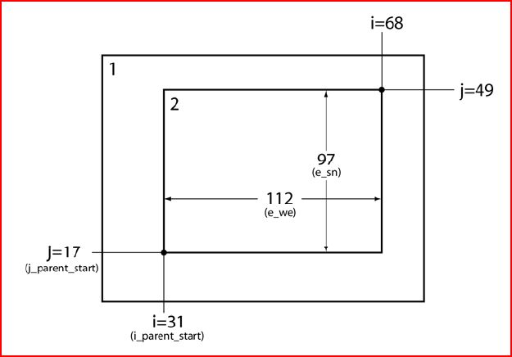
WPS GEOGRID
parent_id = 1, 1, 2,
parent_grid_ratio= 1, 3, 3,
i_parent_start = 1, 47, 35,
j_parent_start = 1, 42, 35,
e_we = 100, 88, 130,
e_sn = 133, 121, 130,
Daha fazla bilgi için
http://www2.mmm.ucar.edu/wrf/OnLineTutorial/CASES/SingleDomain/geogrid.htm
http://www.dtcenter.org/wrf-nmm/users/OnLineTutorial/NMM/WPS/geogrid.php

Slide 18
WPS geogrid
Girdi verisi
Çıktı verisi
geog_data_path = '/depo/geog'
geo_em.d01.nc
geo_em.d02.nc
geogrid.log
./geogrid.exe
Çalıştırıldığında geo_nmm.d01.nc dosyası üretilir.
İçerdiği değişkenler
ncdump -h geo_nmm.d01.nc
İle görüntülenir
http://www.dtcenter.org/wrf-nmm/users/OnLineTutorial/NMM/WPS/geogrid_ncdump.php

Slide 19
WPS ungrib
namelist.wps dosyasındaki "share" ve"ungrib“ bölümündeki bilgilere bağlı olarak GRIB (GRIB1 ve GRUB2) biçimindeki meteorolojik veriyi metgrid.exe programının okuyacağı biçime dönüştürür.
UNGRIB, WRF model çalışma alanından ve GEOGRID’ten bağımsız çalışır.
-Vtables GRIB dosyasından hangi meteorolojik verilerin düzenleceği bilgisini içerir. (WPS/ungrib/Variable_Tables/ )
Ungrib.exe çalıştırılmadan önce model için ön verilerin (Küresel model sonuçlarının hazır olması gerekir)
Küresel Data indirmek için
http://nomads.ncep.noaa.gov/pub/data/nccf/com/gfs/prod/
http://rda.ucar.edu/datasets/ds083.2/
http://rda.ucar.edu/data
http://nomads.ncdc.noaa.gov/data/
http://nomads.ncdc.noaa.gov/data/gfs-avn-hi
http://www.dtcenter.org/wrf-nmm/users/OnLineTutorial/NMM/WPS/geogrid_ncdump.php

Slide 20
WPS ungrib
Sunucuda küresel model verileri /mnt/depo2/meteor/ klasörü içerisinde bulunmaktadır.
Bu verilere link_grib.csh programı ile kısayol oluşturulabilir.
GRIB veri dosyalarına bağlantı oluşturmak için,
./link_grib.csh /mnt/depo2/meteor/tahmin/gfs.2015021118/gfs.t18z.pgrb2.0p25.f0*
./link_grib.csh /mnt/depo2/meteor/tahmin/fnl_2013122*
./link_grib.csh /mnt/depo2/meteor/tahmin/gfs.2015050318/gfs.t18z*
GRIBFILE.AAA,
GRIBFILE.AAB,
GRIBFILE.AAC dosyaları üretilir.
NOT: Eğer gfs verisi noaa tarafından yayınlanmış ise, sabah 02’de bir önceki günün saat 18 GMTsinden itibaren 78 saat ilerisine kadar sistemimize yüklenmektedir.
ls /mnt/depo2/meteor/tahmin/ komutu ile kontrol edebilirisiniz
İlgili tarih
Veya (başka bir küresel veri için)

Slide 21
./ungrib.exe
Ungrib programı çalıştırmadan:
- Grib files (GRIBFILE….)
- namelist.wps
- Vtable dosyası
Hazır olmalıdır
Ungrib çıktısı:
- FILE:tarih
- ungrib.log
Dosyalarını üretir
&ungrib
out_format = 'WPS',
prefix = 'FILE',
/
FILE:2013-12-22_00
FILE:2013-12-22_06
ungrib.log

Slide 22
WPS - metgrid
Geogrid ve ungrib ile üretilen çoğrafi ve meteorolojik verileri şebekelere taşır
./metgrib.exe
Metgrid girdisi için
Ungrib ile üretilen FILE:tarih dosyaları
Geogrid ile üretilen geo_em.d0X.nc
namelist.wps
Metgrid çıktısı için
met_em.d01.date.nc
metgrid.log dosyaları
&metgrid
fg_name = 'FILE'
io_form_metgrid = 2,
/
met_em.d01.2013-12-22_00:00:00.nc
met_em.d01.2013-12-22_03:00:00.nc
met_em.d01.2013-12-22_06:00:00.nc
met_em.d01.2013-12-22_09:00:00.nc
Bunlar netcdf dosyalarıdır.

Slide 23
WRF Modelin Çalıştırılması
Modelin çalıştırılacağı tarih aralığı için küresel veriye bağlantı oluşturulur
cd
cd wrfnest/WPS2
nano namelist.wps ile çalışma tarihi, bölgesi vs girilir.
./geogrid.exe
./link_grib.csh /mnt/depo2/meteor/tahmin/gfs.2015021118/gfs.t18z.pgrb2.0p25.f0*
./ungrib.exe
./metgrid.exe
cd ~/WRF/takim01/WRFV3/run/ wrf’nin çalıştırılacağı klasöre geçilir
nano namelist.input modelin çalışma alanı, tarihi, süresi vs. girilir.
ln -sf ../../WPS/met_em.d01.2014-10-03* . (boşluk nokta)
./real.exe
./wrf.exe
Farklı bir ssh/putty vs bağlantısı ile cd ~/WRF/takim01/WRFV3/run/ içerisinde
13. tail rsl.out.0000
komutu ile programın çalışması hakkında bilgi alınabilir
Yıl=yyyy, Ay=aa, Gün=gg saat=ss
yyyyaaggss_*
WPS ile üretilen veriye bağlantı oluşturur.
yyyy-aa-gg*

Slide 24
WRF Modelin Çalıştırılması
cd ~/WRF/takim01/WRFV3/run/
wrf’nin çalıştırılacağı klasöre geçilir. namelist.input dosyasında model için aşağıdaki bilgiler girilir.
nano namelist.input
Zaman bilgisi
Alan bilgisi
Modelin kullanacağı fizik
Modelin kullanacağı dinamik
bdy_control
http://esrl.noaa.gov/gsd/wrfportal/namelist_input_options.html

Slide 25
real
cd ~/WRF/takim01/WRFV3/run
real programı ile;
Düşey model seviye verileri üretilir.
Meteorolojik veriler düşey seviyelere dağıtılır.
wrf.exe için veri üretilir.

Slide 26
real
real.exe dosyasını çalıştırmak için;
Metgrid tarafından üretilen met_em.d0X.data.nc dosyalarına kısa yol oluşturulur
ln -sf ../../WPS/met_em.d01.2014-10-03* .
namelist.input wrf özelliklerini içeren dosya düzenlenir.
./real.exe
real.exe çıktısı;
wrfinput_d01 ve wrfbdy_d01 veya diğer alanlar için wrfinput_d0X
Log dosyaları (rsl.out.XXXX, rsl.error.XXXX)

Slide 27
Wrf
Tahmin oluşturmak için model eşitliklerine sayısal yaklaşık çözümler üretilir.
wrf için giriş dosyaları;
Real.exe tarafından üretilen wrfinput_d01, wrfbdy_d01 dosyaları,
Wrf.exe için parametreler (namelist.input)
./wrf.exe
Wrf çıktısı;
wrfout_d01.tarih.nc, birden fazla alanlar için wrfout_d0X.tarih.nc
Log dosyaları (rsl.out.XXXX, rsl.error.XXXX)

Slide 28
WRF Modelin Çalıştırılması
Modelin çalıştırılacağı tarih aralığı için küresel veriye bağlantı oluşturulur
cd
cd WRF/takim01/WPS
nano namelist.wps ile çalışma tarihi, bölgesi vs girilir.
./geogrid.exe
. /link_grib.csh /mnt/depo2/meteor/tahmin/gfs.2015021118/gfs.t18z.pgrb2.0p25.f0*
./ungrib.exe
./metgrid.exe
cd ~/WRF/takim01/WRFV3/run/ wrf’nin çalıştırılacağı klasöre geçilir
nano namelist.input modelin çalışma alanı, tarihi, süresi vs. girilir.
ln -sf ../../WPS/met_em.d01.2014-10-03* . (boşluk nokta)
Yıl=yyyy, Ay=aa, Gün=gg saat=ss
yyyyaaggss
WPS ile üretilen veriye bağlantı oluşturur.
yyyy-aa-gg*

Slide 29
WRF Modelin Çalıştırılması
cd
cd WRF/takim01/WPS
nano namelist.wps ile çalışma tarihi, bölgesi vs girilir.
./geogrid.exe
. /link_grib.csh /mnt/depo2/meteor/tahmin/gfs.2015021118/gfs.t18z.pgrb2.0p25.f0*
./ungrib.exe
./metgrid.exe
cd ~/WRF/takim01/WRFV3/run/ wrf’nin çalıştırılacağı klasöre geçilir
nano namelist.input modelin çalışma alanı, tarihi, süresi vs. girilir.
ln -sf ../../WPS/met_em.d01.2014-10-03* . (boşluk nokta)
./real.exe
./wrf.exe
Bağlantı kesildiğinde de çalışmanın devam etmesi için
screen ./wrf.exe şeklinde çalıştırılır. Çalışma alanına dönmek için Ctrl+A ve Ctrl+D
WRF arka planda çalışır iken, başka işlere devam edilebilir.
Farklı bir ssh/putty vs bağlantısı ile cd ~/wrfnest/WRFV3/run2/ içerisinde
13. tail rsl.out.0000
komutu ile programın çalışması hakkında bilgi alınabilir

Slide 30
WRF Model sonucunu web üzerinden yayınlamak
cp wrfout_d01_2014-10-03_00:00:00 wrfout_d01_2014-10-03_00.nc
nano surface.ncl dosya içerisinde a = addfile("wrfout_d01_2014-10-03_00.nc","r")
ncl surface.ncl
mv tahmin.pdf ~/public_html/takim01/. Üretilen tahmin.pdf dosyası web sitesine kopyalanır
http://160.75.17.121/~hava8/takim01/tahmin.pdf ile sonuç görülebilir
Görselleştirme için sunucuda grafik görüntü mümkün ise
Ncview wrfout_d01_2014-10-03_00:00:00 ile sonuçları görüntüleyebilirsiniz.
yyyy-aa-gg_
yyyy-aa-gg_
; We generate plots, but what kind do we prefer?
; type = "x11“ sunucuya grafik özellikle bağlanılmış ise doğrudan sonuç görülebilir
type = "pdf"
; type = "ps"

Slide 31
real ve wrf
real ve wrf çıktıları netcdf dosyalarıdır. İçeriğini görmek için
  ncdump –h dosyaadı komutu kullanılabilir.
Tek bir değişkeni görmek için
  ncdump –v değişken dosyaadı
Real veya wrf çalıştırıldığında hata olup olmadığını denetlemek için;
tail rsl.out.0000 (tail dosyadaki son on satırı görüntüler, head ile baştaki 10 satırı ve cat tüm dosyayı görüntüler)
tail rsl.error.0000
tailf rsl.out.0000 (çalışan modelin çalışma zamanı görüntülenir) çıkmak için Ctrl+C
ncdump -h wrfout_d01_2013-12-22_00:00:00
ncdump -v P25 wrfout_d01_2013-12-22_00:00:00

Slide 32
Küresel veri
http://nomads.ncep.noaa.gov/pub/data/nccf/com/gfs/prod/
WPS klasörüne geçilir cd /home/hava8/WRF/takim/WPS
Çalıştırılan model belli bir bölgeyi içerdiğinden çalıştırılacak zaman aralığı için küresel veri indirilir.
ls /home/depo/meteor/tahmin eğer burada veri varsa öncelikle onlar kullanılır. veya
http://www.mmm.ucar.edu/wrf/users/download/free_data.html veya
http://nomads.ncdc.noaa.gov/data/gfsanl/ gibi sitelerden veri indirilir.
Eğer veriler aynı klasörde değil ise verilere kısa yol oluşturulur. Mesela 18 Aralık 2013 günü için,
ln -sf /depo/meteor/fnl_20131218_* .
ls /depo/meteor/fnl_20131218_*
/depo/meteor/fnl_20131218_00_00_c /depo/meteor/fnl_20131218_12_00_c
/depo/meteor/fnl_20131218_06_00_c /depo/meteor/fnl_20131218_18_00_c

Slide 33
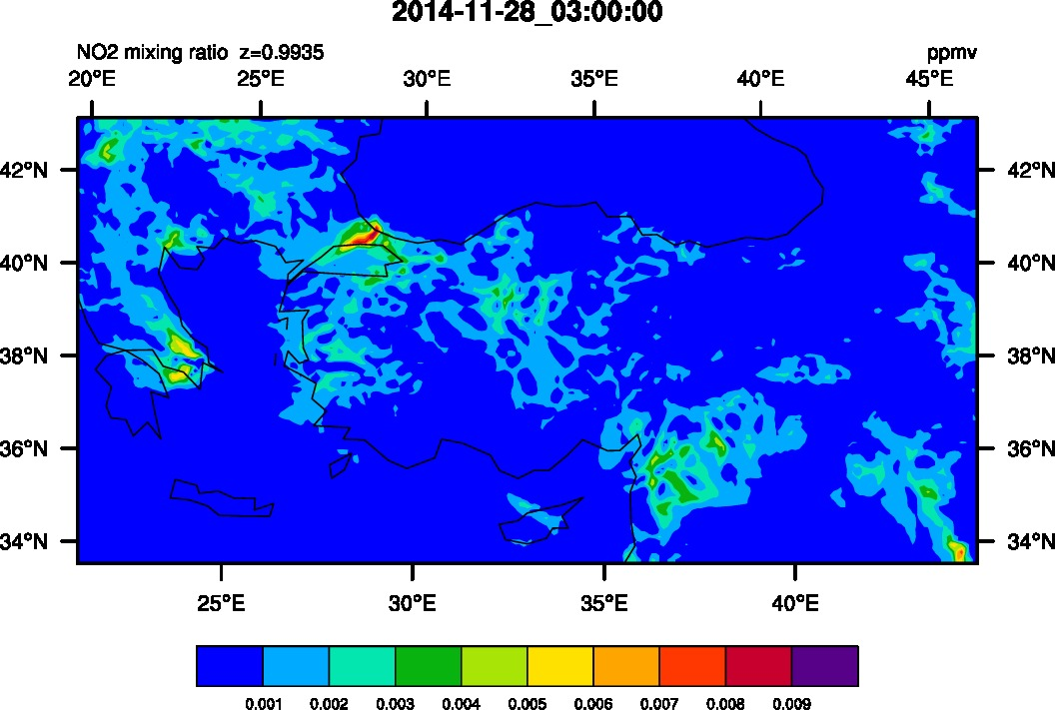
WRF-CHEM
İTÜ
Uçak ve Uzay Bilimleri Fakültesi
Meteoroloji Mühendisliği Bölümü
uubf.itu.edu.tr
TÜBİTAK (111Y319)
COST (ES1004)

Slide 34
WRF-CHEM
WRF modelinin kimya ile birlikte çalıştırılmasını sağlayan bir model bileşimidir.
Wrf-chem ile emisyon, taşınım, karışma, iz gazları ve aerosollerin meteoroloji ile birlikte kimyasal dönüşümü yer alır.
Model hakkında ayrıntılı bilgilere;
  http://ruc.noaa.gov/wrf/WG11/
  http://www.pnl.gov/atmospheric/research/wrf-chem/
  http://www.acd.ucar.edu/wrf-chem/
  http://www.pnl.gov/atmospheric/research/aci/amt/
adreslerinden ulaşılabilir.
http://www.mmm.ucar.edu/wrf/users/model.html

Slide 35
MEGAN biyojenik emisyon,
NEI, RETRO/EDGAR insan kaynaklı emisyon,
Kimyevi çökelme, birikinti,
Konvektif ve türbülanslı kimyevi taşınım,
Işıl bozulma,
Advektif kimyevi taşınım ile meteorolojik modelin birlikte çalıştırılması,
http://www.mmm.ucar.edu/wrf/users/model.html

Slide 36
http://www.mmm.ucar.edu/wrf/users/model.html

Slide 37
WRF-CHEM modeli icin emisyon envanteri hazırlamak için
cd PREP_CHEM_SRC_1.3/bin/
nano prep_chem_sources.inp
Bir defaya mahsus olmak üzere Namelist.wps dosyasındaki model çalışma alanına uygun olarak prep_chem_sources.inp calisma alanı ayarları yapılır
WRF-chem modeli kaç gün çalıştırılacak ise ilgili gün kimyası için
ihour=00, (istenirse saatlik kimya verisi de üretilebilir.)
iday=16, (her gün için değiştirilip sonra ./prep_chem_sources_RADM_WRF_FIM.exe çalıştırılır)
imonth=02,
iyear=2014,
./prep_chem_sources_RADM_WRF_FIM.exe
(WRF-T-2013-02-15-000000-… seklinde dosyalar oluşur)

Slide 38
wrf-chem modelinin çalıştırılması
cd WRF-CHEM/WRFV3/run/
./temizle.x ! Önceki çalıştırmada üretilen dosyaları temizler
ln -s ../../WPSemre/met_em* . WPS’de üretilen dosyalara kısa yol tanımlanır
nano namelist.input içerisinde tarih, alan ayarları yapılır
İlk gün için
run_hours=12
star_hour=00
end_hour= 11
chem_opt = 0
Şeklinde değiştirilir
./real.exe
çalıştırılır. tail rsl.out.0000 komutu ile hata kontrolü yapılabilir. Hata yoksa
kimyasallara link verilir.
run_hours = 12,
run_minutes = 00,
run_seconds = 00,
start_year = 2014, 2013, 2013,
start_month = 06, 12, 12,
start_day = 09, 17, 17,
start_hour = 00, 00, 00,
start_minute = 00, 00, 00,
start_second = 00, 00, 00,
end_year = 2014, 2013, 2013,
end_month = 06, 12, 12,
end_day = 09, 17, 17,
end_hour = 11, 12, 12,
end_minute = 00, 00, 00,
end_second = 00, 00, 00,

Slide 39
wrf-chem modelinin çalıştırılması
Bunun için ./link_to_emission.x dosyasi kullanılabilir. Bu dosya içerisinde aşağıdaki komutlar vardır.
ln -sf PREP-CHEM-SRC-1.3/binemre/WRF-$year-$mo-$day-000000-g1-gocartBG.bin wrf_gocart_backg
ln -sf PREP-CHEM-SRC-1.3/binemre/WRF-$year-$mo-$day-000000-g1-ab.bin emissopt3_d01
ln -sf PREP-CHEM-SRC-1.3/binemre/WRF-$year-$mo-$day-000000-g1-bb.bin emissfire_d01
nano namelist.input
chem_opt = 303 veya uygun bir değer (model kılavuzunda gerekli bilgiler vardır.) verilir
ilk 12 saat için
./convert_emiss.exe çalıştırılır.
cp wrfchemi_d01 wrfchemi_00z_d01,
cp wrfchemi_gocart_bg_d01 wrfchemi_gocart_bg_00z_d01
cp wrffirechemi_d01 wrffirechemi_00z_d01
… olarak kopyalanır

Slide 40
wrf-chem modelinin çalıştırılması
sonraki 12 saat için
nano namelist.input
run_hours=12
star_hour=12
end_hour= 23
chem_opt = 0
Ayarlanır.
./real.exe
nano namelist.input
chem_opt = 303
./convert_emiss.exe çalıştırılır.
cp wrfchemi_d01 wrfchemi_12z_d01,
cp wrfchemi_gocart_bg_d01 wrfchemi_gocart_bg_12z_d01
cp wrffirechemi_d01 wrffirechemi_12z_d01
… olarak kopyalanır

Slide 41
Hergün için kimya verisi tanımlamak
chem_opt = 0 (namelist.input dosyasında değiştirilir)
./real.exe çalıştırılır.
chem_opt = 303 (namelist.input dosyasında değiştirilir)
olarak değiştirilir.
./convert_emiss.exe çalıştırılır
cp wrfchemi_d01 wrfchemi_d01_2014-06-09_00:00:00
cp wrfchemi_gocart_bg_d01 wrfchemi_gocart_bg_d01_2014-06-09_00:00:00
cp wrffirechemi_d01 wrffirechemi_d01_2014-06-09_00:00:00
yapılır.
Modelin çalıştırılacağı hergün için bu işlem yapılır.
nohup mpirun -np 2 ./wrf.exe &
Modelin kendi bilgisayarımız kapandıktan sonra da devam etmesi için başına nohup yazdığımızda, bağlantı kesilse bile model çalışmaya devam ediyor

Slide 42
Sonuçları görselleştiren bir NCL programı
;************************************************
; Use WRF_contributed procedure to set map resources
;************************************************
WRF_map_c(f, res, 0) ; reads info from file
;************************************************
; if appropriate, set True for native mapping (faster)
; set False otherwise
;************************************************
res@tfDoNDCOverlay = True
;************************************************
; associate the 2-dimensional coordinates to the variable for plotting
; only if non-native plot
;************************************************
if (.not.res@tfDoNDCOverlay) then
x@lat2d = f->XLAT(0,:,:) ; direct assignment
x@lon2d = f->XLONG(0,:,:)
end if
;************************************************
; Turn on lat / lon labeling
;************************************************
res@pmTickMarkDisplayMode = "Always" ; turn on tickmarks
;res@tmXTOn = False ; turn off top labels
;res@tmYROn = False ; turn off right labels
;************************************************
; Loop over all times and levels ( uncomment )
; Demo: one arbitrarily closen time and level
;************************************************
dimx = dimsizes(x) ; dimensions of x
ntim = dimx(0) ; number of time steps
klev = dimx(1) ; number of "bottom_top" levels
nt = ntim/2 ; arbitrary time
kl = 6 ; " level
;;do nt=0,ntim-1 ; uncomment for loop
;; do ll=0,klev-1
res@tiMainString = times(nt)
res@gsnLeftString = x@description+" z="+znu(kl)
plot = gsn_csm_contour_map(wks,x(nt,kl,:,:),res)
;; end do
;;end do
end
;*************************************************
; WRF: color over LC map with lat/lon labels
;************************************************
load "$NCARG_ROOT/lib/ncarg/nclscripts/csm/gsn_code.ncl"
load "$NCARG_ROOT/lib/ncarg/nclscripts/csm/gsn_csm.ncl"
load "$NCARG_ROOT/lib/ncarg/nclscripts/wrf/WRF_contributed.ncl"
begin
;************************************************
; open file and read in data
;************************************************
f = addfile ("wrfout_d01_2011-07-19_.nc", "r")
;************************************************
; Read character variable Times; Convert to string for plots
; Read vertical coordinate for plot labels
;************************************************
times = chartostring(f->Times) ; built-in function
znu = f->ZNU(0,:) ; (Time, bottom_top)
;************************************************
; Read perturbation geopotential at all times and levels
;************************************************
x = f->o3 ;PH ; (Time, bottom_top, south_north, west_east)
;************************************************
; create plots
;************************************************
wks = gsn_open_wks("pdf" ,"WRF_lc") ; ps,pdf,x11,ncgm,eps
gsn_define_colormap(wks,"BlAqGrYeOrReVi200") ; select color map
res = True ; plot mods desired
;;res@gsnMaximize = True ; uncomment to maximize size
res@gsnSpreadColors = True ; use full range of colormap
res@cnFillOn = True ; color plot desired
res@cnLinesOn = False ; turn off contour lines
res@cnLineLabelsOn = False ; turn off contour labels

Slide 43
Takımlar için ödev
Her takım bir il için WRF modelini çalıştırarak hava tahmini yapacaktır.
İl merkezinin Enlem ve Boylamını bulunuz
Namelist.wps ve namelist.input dosyalarını ayarlayınız
1. çalışma alanı şebeke çözünürlüğü 9x9km olsun ve x=y=60’şar olsun
2. çalışma alanı da olsun
Takım-01-Adana
Takım-02-Adıyaman
Takım-03-Afyonkarahisar
Takım-04-Ağrı
Takım-05-Amasya
Takım-06-Ankara
Takım-07- Antalya
Takım-08- Artvin
Takım-09- Aydın
Takım-10- Balıkesir
Takım-11- Bilecik
Takım-12- Bingöl
Takım-13- Bitlis
Takım-14- Bolu
Takım-15- Burdur
Takım-16- Bursa

Slide 44
&share
wrf_core = 'ARW',
max_dom = 2,
start_date = '2014-12-01_00:00:00','2014-12-01_00:00:00',
end_date = '2014-12-03_00:00:00','2014-12-03_00:00:00',
interval_seconds = 21600
io_form_geogrid = 2,
/
&geogrid
parent_id = 1, 1,
parent_grid_ratio = 1, 3,
i_parent_start = 1, 17,
j_parent_start = 1, 21,
e_we = 60, 52,
e_sn = 60, 64,
geog_data_res = '5m','2m',
dx = 9000,
dy = 9000,
=3*17+1=52
=3*21+1=64

Slide 45
..
ln -sf ../../WPS1/met_em.d0* . (boşluk nokta)
./real.exe
Hata kontrolü için tail rsl.out.0000
nohup mpirun –np 4 ./wrf.exe > sonucbilgisi.txt
tail rsl.out.0000 (Hata kontrolü için)
cp wrfout_d01_2014-11-19_00\:00\:00 wrfout_d01_2014-11-19_00.nc
nano surface.ncl dosyasında
a= addfile ("wrfout_d01_2014-11-19_00.nc", "r")
ve
type = "pdf" olarak düzenlenebilir
ncl surface.ncl
cp tahmin.pdf ~/public_html/grup1/.
http://160.75.17.121/~hava8/grup1/tahmin.pdf

Slide 46
#!/bin/bash
# Tarih atamalari
gun=$(date +%d)
saat=$(date +%H)
ay=$(date +%m)
gun_3=$(date +%d -d "-3 day")
gun_2=$(date +%d -d "-2 day")
gun1=$(date +%d -d "-1 day") # dun
gun2=$gun # bugun
gun3=$(date +%d -d "+1 day") # yarin
gun4=$(date +%d -d "+2 day") # ertesi gun
ay1=$(date +%m -d "-1 day") # dunku ay
ay2=$(date +%m) # bugunku ay
ay3=$(date +%m -d "+1 day") # yarinki ay
ay4=$(date +%m -d "+2 day") # ertesi gunku ay
yil1=$(date +%y -d "-1 day")
tamyil1=$(date +%Y -d "-1 day")
yil2=$(date +%y)
tamyil2=$(date +%Y)
yil3=$(date +%y -d "+1 day")
tamyil3=$(date +%Y -d "+1 day")
yil4=$(date +%y -d "+2 day")
tamyil4=$(date +%Y -d "+2 day")
#Daha once modelin calisip calismadigini kontrol etmek------------
cd /home/hava8/wrfnest/WPS
FILE=$"met_em.d01."$tamyil4"-"$ay4"-"$gun4"_00:00:00.nc"
if [ -f $FILE ];
then
echo "program calismis cunku $FILE var "
exit
else
echo "program calisacak cunku $FILE yok "
fi
cd /home/hava12/wrfnest/WPS
# Eski dosyalarin temizlenmesi
rm WRF-T-*
rm GRIBFILE*
rm met_em*
rm rsl.*
rm FILE\:*
rm PFILE\:*
rm gfs_3*

Slide 47
# wps dosyasinin ayarlanmasi
sed -i '4d' namelist.wps
sed -i '3 a start_date = '\'$tamyil1'-'$ay1'-'$gun1'_00:00:00'\'',' namelist.wps
#sed -i '3 a start_date = '\'$tamyil2'-'$ay2'-'$gun2'_00:00:00'\'',' namelist.wps
sed -i '5d' namelist.wps
sed -i '4 a end_date = '\'$tamyil4'-'$ay4'-'$gun4'_00:00:00'\'',' namelist.wps
#Tahmin icin kuresel veri indirilmesi------------
cd /mnt/depo2/meteor/tahmin
FILE=$"gfs_3_"$tamyil1$ay1$gun1"_0000_072.grb"
if [ -f $FILE ];
then
echo "File $FILE exists"
else
cd /home/hava8/wrfnest/WPS
./indir.chem
mv gfs_3* /mnt/depo2/meteor/tahmin/.
fi
#WPS bolumu
cd /home/hava8/wrfnest/WPS
./geogrid.exe
./link_grib.csh /mnt/depo2/meteor/tahmin/gfs_3_$tamyil1$ay1$gun1'_'*
./ungrib.exe
./metgrid.exe
cp namelist.wps ~/public_html/.

Slide 48
# WRFV3 bolumu
cd /home/hava8/wrfnest/WRFV3/run
./temizle2.emre
# model calistirma
sed -i '3d' namelist.input
sed -i '2 a run_hours = 72,' namelist.input
sed -i '6d' namelist.input
sed -i '5 a start_year ='$tamyil1',' namelist.input
sed -i '7d' namelist.input
sed -i '6 a start_month ='$ay1',' namelist.input
sed -i '8d' namelist.input
sed -i '7 a start_day ='$gun1',' namelist.input
sed -i '9d' namelist.input
sed -i '8 a start_hour = 00,' namelist.input
sed -i '12d' namelist.input
sed -i '11 a end_year ='$tamyil4',' namelist.input
sed -i '13d' namelist.input
sed -i '12 a end_month ='$ay4',' namelist.input
sed -i '14d' namelist.input
sed -i '13 a end_day ='$gun4',' namelist.input
sed -i '15d' namelist.input
sed -i '14 a end_hour = 00,' namelist.input

Slide 49
ln -s ../../WPS/met_em* .
mpirun -np 4 ./real.exe
mpirun -np 4 ./wrf.exe
cd /home/hava8/wrfnest/WRFV3/run
cp namelist.input ~/public_html/.

